Slide 1
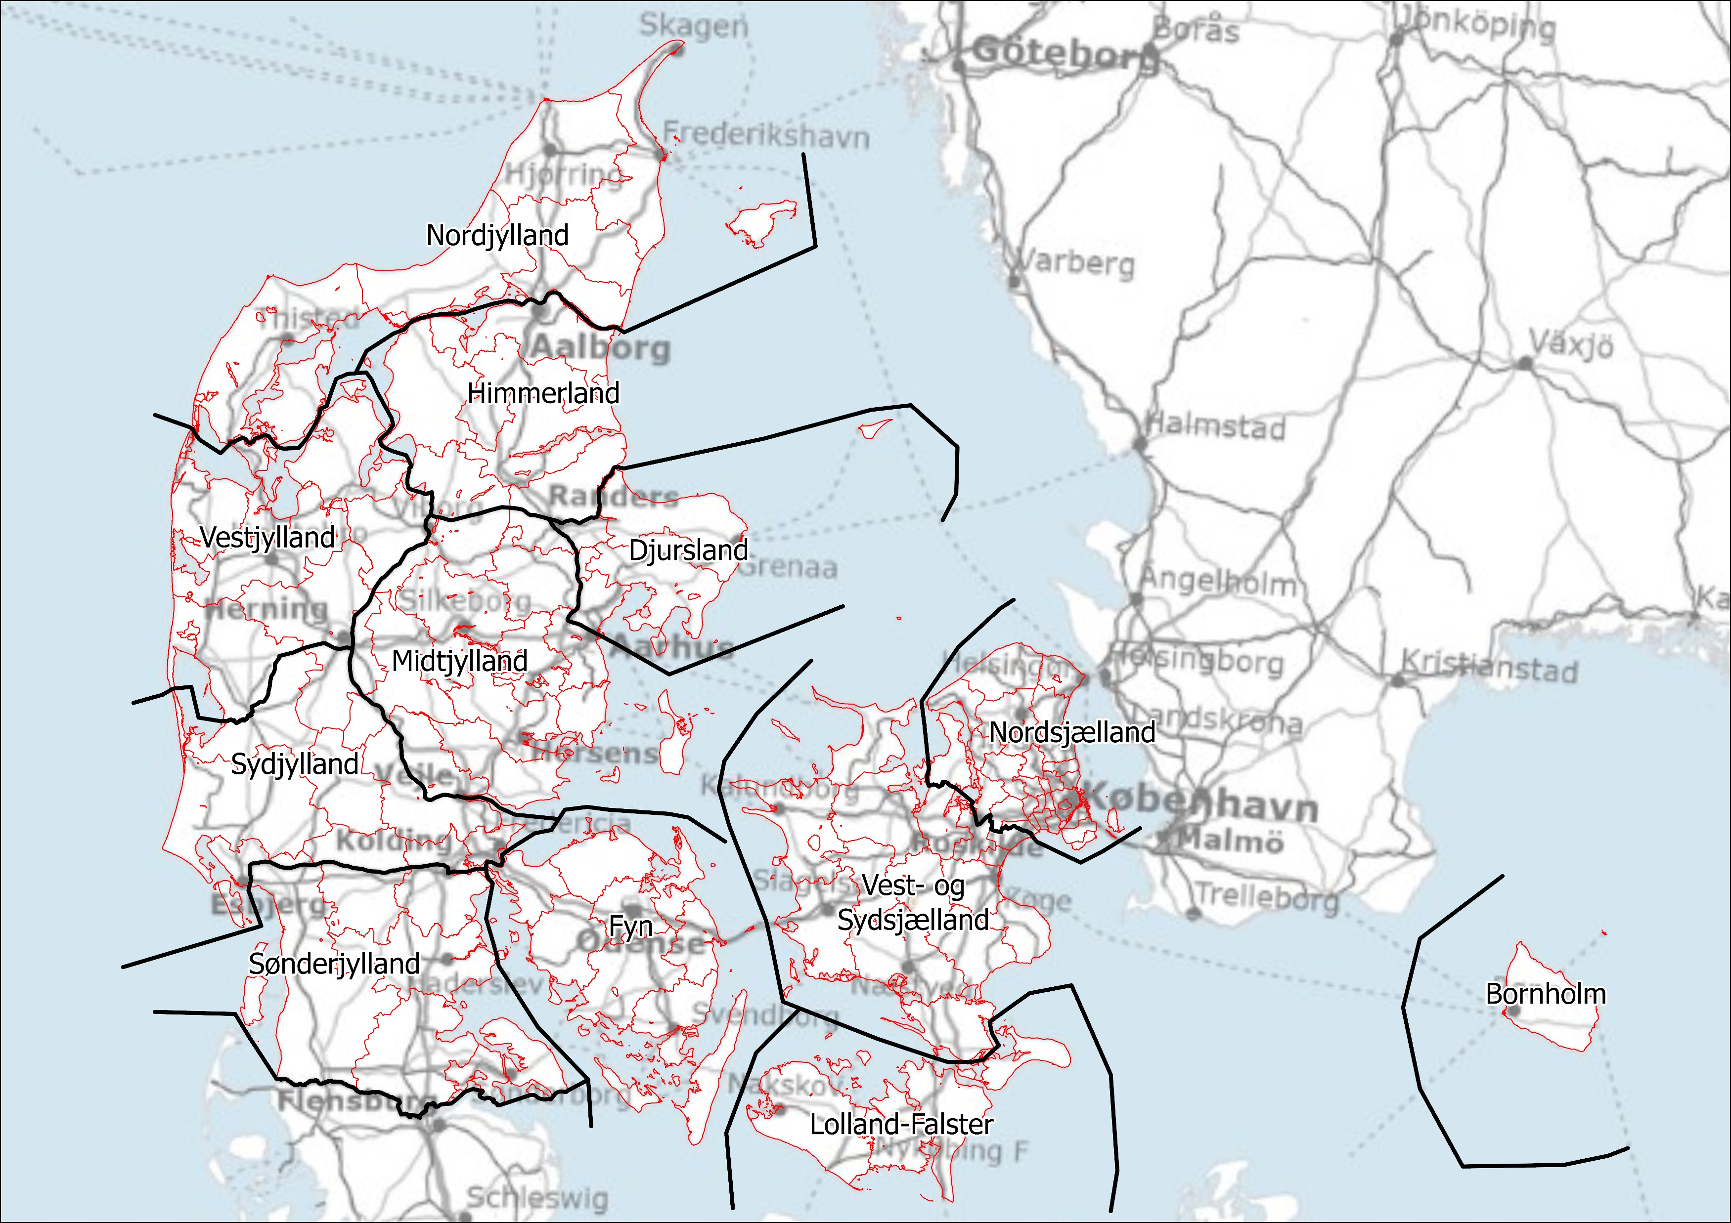
Frederikshavn
Hjørring
Jammerbugt
Læsø
Brønderslev
Aalborg
Thisted
Morsø
Vesthimmerland
Aalborg
Mariagerfjord
Rebild
Randers
Vesthimmerland
Viborg
Helsingør
Ballerup
Fredensborg
Halsnæs
Furesø
Gribskov
Roskilde
Allerød
Egedal
Hillerød
Hørsholm
Frederikssund
Lyngby-Tårbæk
Gentofte
Gladsaxe
Herlev
Rudersdal
København
Frederiksberg
Dragør
Tårnby
Albertslund
Brøndby
Hvidovre
Glostrup
Ishøj
Rødovre
Vallensbæk
Herning
Ringkøbing-Skjern
Skive
Viborg
Lemvig
Struer
Holstebro
Randers
Norddjurs
Syddjurs
Århus
Favrskov
Horsens
Vejle
Favrskov
Hedensted
Silkeborg
Skanderborg
Århus
Viborg
Randers
Ikast-Brande
Odder
Samsø
Næstved
Odsherred
Ringsted
Holbæk
Kalundborg
Slagelse
Sorø
Lejre
Roskilde
Greve
Solrød
Køge
Stevns
Faxe
Vordingborg
Herning
Ringkøbing-Skjern
Billund
Ikast-Brande
Vejle
Esbjerg
Kolding
Varde
Vejen
Fredericia
Aabenraa
Esbjerg
Haderslev
Kolding
Sønderborg
Tønder
Vejen
Odense
Svendborg
Ærø
Fåborg-Midtfyn
Kerteminde
Langeland
Nyborg
Assens
Nordfyn
Middelfart
Lolland
Guldborsund
Vordingborg
Notes:
½

